Slide 1
Устное народное творчество в развитии детей в раннем возрасте

Slide 2
Дошкольный возраст имеет особое значение для речевого развития ребенка. Главная задача уважаемые родители это развития речи детей младшего дошкольного возраста – помочь им в освоении разговорной речи, родного языка.
Важнейшим источником развития выразительности детской речи являются произведения устного народного творчества, в том числе малые фольклорные формы (загадки, заклички, потешки, прибаутки, песенки, скороговорки, пословицы, поговорки, считалки, колыбельные).
И я хотела бы вам предоставить возможность не только нам в детском саду, но и с вами дома продолжать развивать речь через устное народное творчество .

Slide 9
Одним из этапов будет совместная деятельность детей и родителей, детей и педагогов в изучение русских народных сказок и театрализованная постановка некоторых из них, к примеру «Колобок», «Теремок», «Репка», «Курочка Ряба».

Slide 12
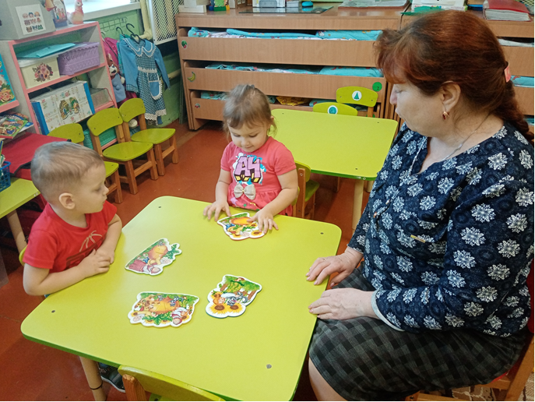
Сказки мы вспоминаем и с помощью пазлов, вспоминая и собирая сказку мы не только развиваем речь но и мелкую моторику

Slide 13
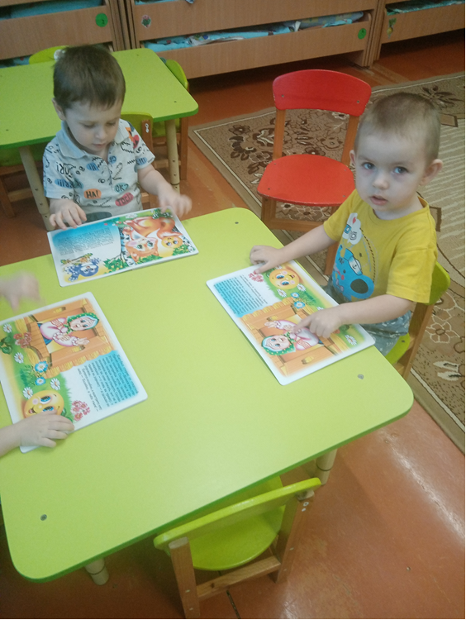
У большинства детей повысился интерес к устному народному творчеству, они с удовольствием рассматривают иллюстрации и стараются самостоятельно рассказывать сказки, повторять потешки и пальчиковые гимнастики.

Slide 14
Надеюсь объединив наши усилия по воспитанию детей с помощью произведений русского фольклора( сказок, потешек, закличек), разовьет творческие, познавательные, коммуникативные способности и конечно речь детей.

